Slide 1
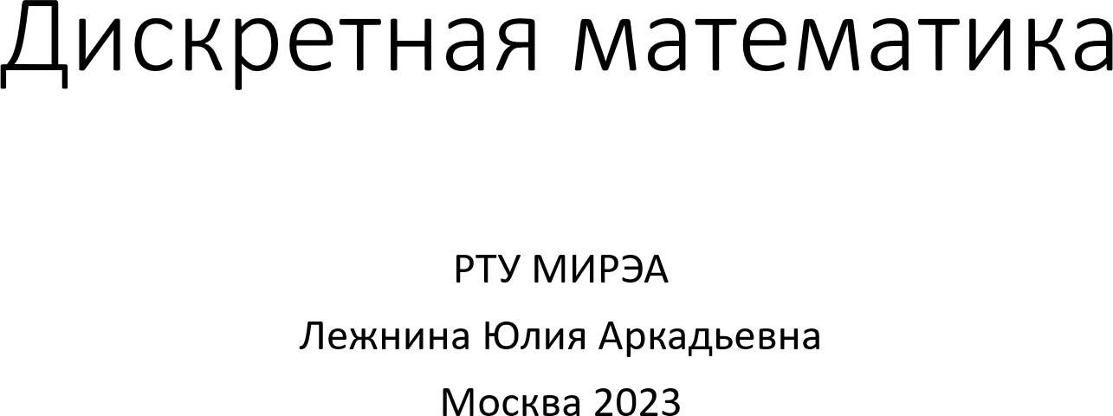

Slide 2
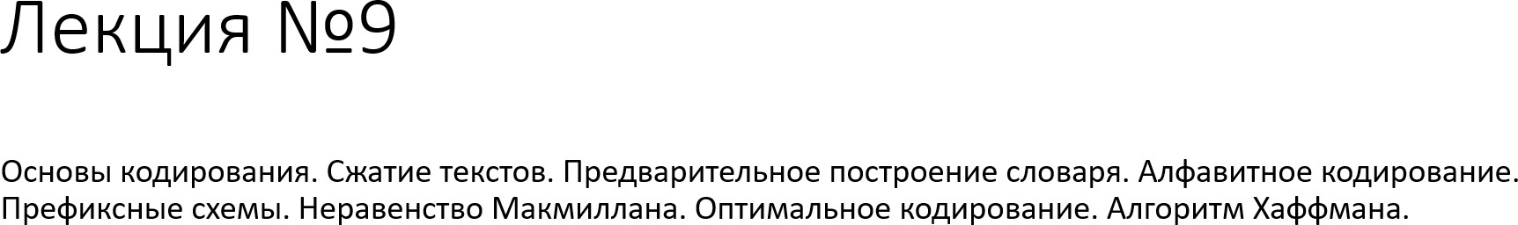

Slide 3
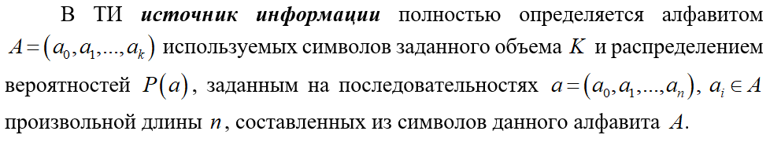
Кодирование информации
В рамках изучаемой дисциплины будем придерживаться следующего определения: информацией называются все сведения, являющиеся объектом хранения, передачи и преобразования.
информация, выраженная в определенной форме, называется сообщением;
физическая величина, используемая для кодирования сообщений с целью их хранения или передачи от источника информации к получателю, называется сигналом.
Основными информационными характеристиками источника информации являются:
– энтропия источника информации;
– количество информации в сообщениях;
– избыточность источника информации;
– производительность источника сообщений.

Slide 4
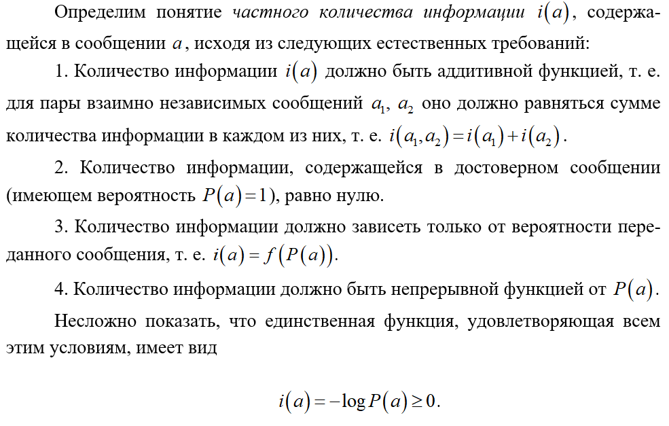

Slide 5
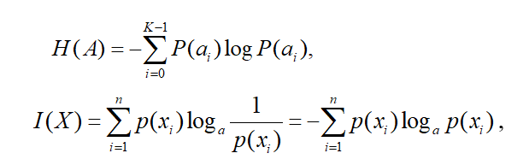
Среднее количество информации, выдаваемое некоторым источником сообщений, можно определить как математическое ожидание случайной величины – количества информации в одном символе.
Энтропия выражает среднюю неопределенность состояния источника сообщений, являясь объективной характеристикой, и может быть вычислена априорно до получения сообщения, если известна статистика сообщений
совпадение выражений и свидетельствует лишь о том, что количество получаемой информации равно численно энтропии, которая имела место относительно источника сообщений

Slide 6
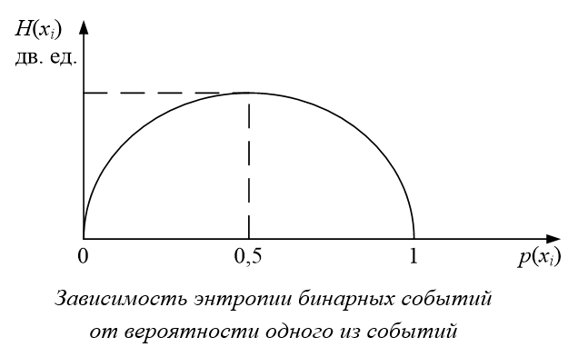
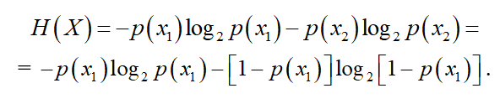
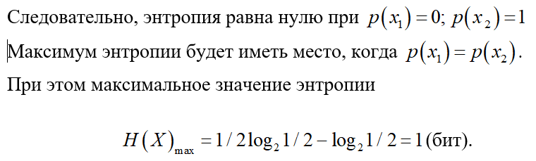
Энтропия дискретных сообщений обладает следующими свойствами:
Энтропия есть величина вещественная, ограниченная и неотрицательная.
Энтропия детерминированных сообщений равна нулю.
Энтропия максимальна, если все события равновероятны.
Энтропия системы двух альтернативных событий может изменяться в пределах от нуля до единицы.

Slide 7
Вопросы эффективного кодирования затрагивают два основных направления – непосредственного кодирования непрерывных сигналов в дискретную форму и экономного кодирования дискретных сообщений.
Под кодированием в широком смысле понимают отображение сообщения в сигнал для передачи его по каналу.
Под кодированием в узком смысле – преобразование сообщений дискретного источника для передачи их по дискретному каналу связи.
Реализация кодирования на передающей стороне всегда предполагает применение обратной процедуры – декодирования – для восстановления принятого сообщения. Устройства, осуществляющие кодирование и декодирование, называются соответственно кодер и декодер. Вместе их называют кодеком.
Кодовые таблицы Кодовое дерево
Символ | Код1 | Код2 | Код3 | Код4
x1 | 0 | 0 | 0 | 0
x2 | 0 | 00 | 01 | 10
x3 | 1 | 1 | 011 | 110
x4 | 11 | 11 | 0111 | 111

Slide 8
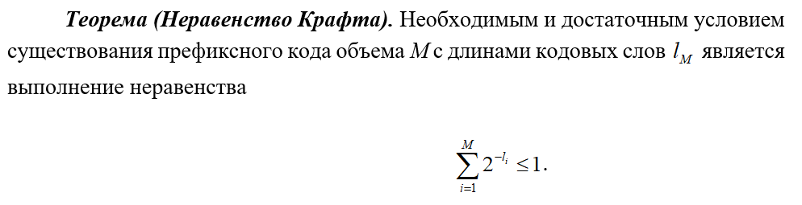
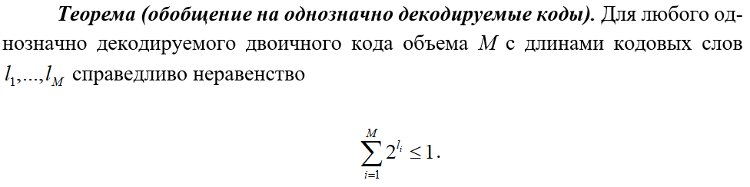

Slide 9
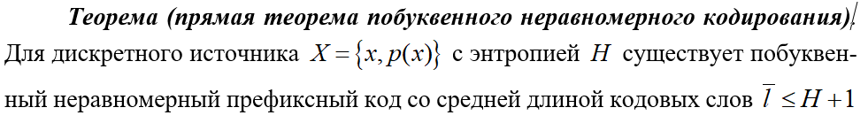
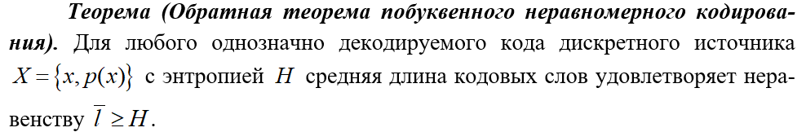
Данная теорема гарантирует, что средняя длина слов хорошего кода отличается от энтропии не больше чем на 1. Если энтропия велика, то проигрыш по сравнению с минимально достижимой скоростью можно считать небольшим.
Другими словами, не существует кода со средней длиной кодовых слов меньше H, обладающего свойством однозначной декодируемости.

Slide 10
Алгоритм кодирования Шеннона–Фано
Алгоритм кодирования кодом Шеннона–Фано включает в себя следующее конечное число действий:
1. Все сообщения источника располагают в таблице в один столбец в порядке убывания их вероятностей.
2. Сообщения разбивают на две группы таким образом, чтобы суммарные вероятности каждой из этих групп были по возможности почти равными.
3. Сообщениям верхней группы в качестве первого символа кодового слова присваивают символ «0», а нижнего – «1» (или наоборот).
4. Каждая из полученных групп, если она содержит более одного сообщения, делится на две подгруппы, имеющие по возможности равные суммарные вероятности. В качестве второго символа кодового слова используется «0» или «1» в зависимости от принадлежности сообщений верхней или нижней подгруппе.
5. Процесс повторяется до тех пор, пока в каждой подгруппе не останется по одному сообщению.

Slide 11
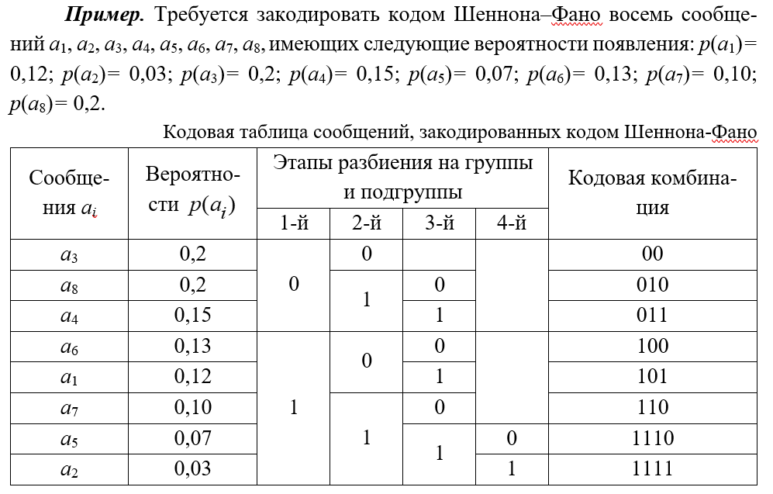
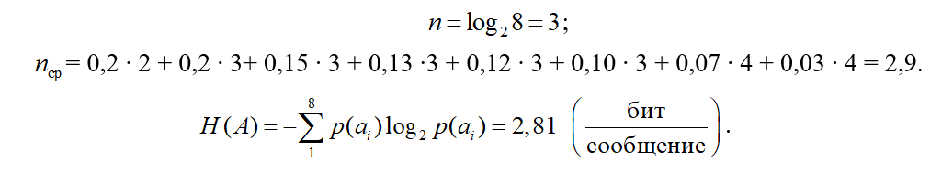

Slide 12
Алгоритм кодирования Хаффмена включает в себя следующее конечное число действий:
1. Все сообщения источника располагают в таблице в один (основной) столбец в порядке убывания их вероятностей.
2. Два самых маловероятных сообщения (два последних) объединяют в одно и вычисляют их суммарную вероятность.
3. Вероятность сообщений, не участвующих в объединении, и вероятность полученного вспомогательного сообщения располагают во вспомогательном столбце в порядке убывания вероятностей. При необходимости во вспомогательном столбце проводят перегруппировку вероятностей.
4. Два самых маловероятных сообщения полученного вспомогательного столбца объединяют в одно и вычисляют их суммарную вероятность.
5. Повторяют шаги 3 и 4, создавая новые вспомогательные столбцы, до тех пор, пока не получат единственное сообщение, вероятность которого Р = 1.
6. Строят кодовое дерево Хаффмена, начиная от сообщения вероятностью Р = 1. От этой вероятности отводят две ветви, соответствующие двум вероятностям, давшим в сумме вероятность Р = 1,0. Ветви с большей вероятностей присваивают символ «1», а с меньшей – «0». Затем каждую из полученных ветвей вновь разветвляют на две, и так продолжается до тех пор, пока не доходят до концевых узлов, соответствующих вероятностям каждого из исходных сообщений. При разветвлении ветви на две равновероятные одной из них присваивается «1», а другой – «0».
7. Кодируют исходные сообщения, двигаясь по ветвям кодового дерева в направлении от вероятности Р = 1 к концевым узлам, соответствующим определенным сообщениям.

Slide 13
Блочное кодирование
Пусть имеются две буквы алфавита A и B. Как возможно закодировать данные буквы, видимо только по одному символу.
A | 0.9 | 0
B | 0.1 | 1
Средняя длина будет равна 1 биту А энтропия равна
То есть избыточность составляет 53%. Как же быть? Попробуем закодировать двухбуквенные сочетания. В этом случае уже можно воспользоваться эффективным кодированием.

Slide 14
AA | 0.81 | 0 | ---- -- | ---- -- | 0
AB | 0.09 | 1 | 0 | ---- -- | 10
BA | 0.09 |  | 1 | 0 | 110
BB | 0.01 |  |  | 1 | 111
Тогда средняя длина на блок из двух букв будет 1,29. А энтропия на одну букву 0,645. Избыточность в этом случае будет уже составлять примерно 32%. Если мы возьмем сочетания из трех букв, то получим еще лучший результат и т.д. Увеличивая длину блоков можно как угодно близко приблизиться к оптимальному значению.

Slide 15
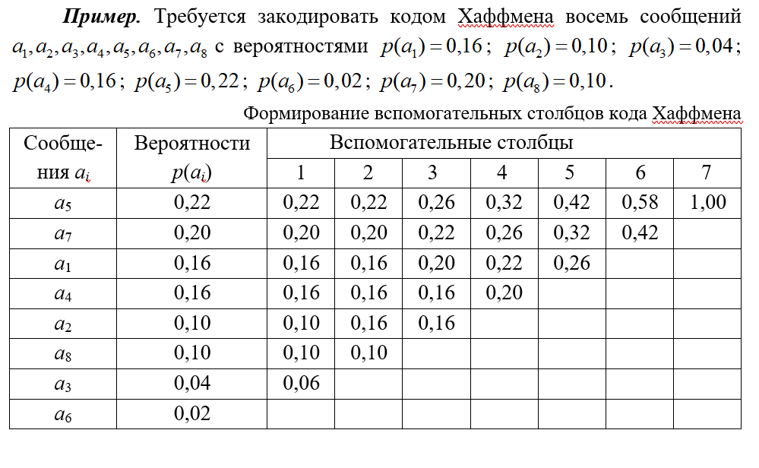

Slide 16
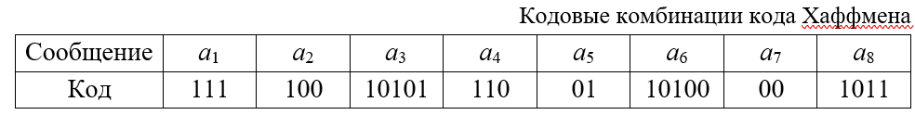
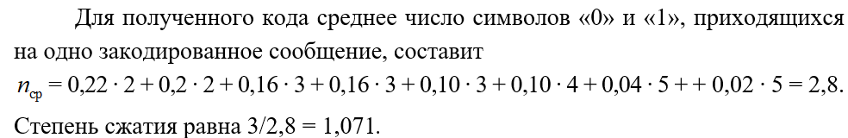

Slide 17
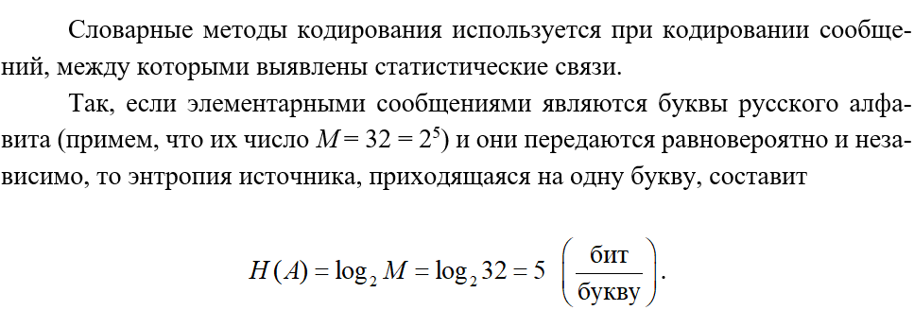
Если же буквы составляют связный русский текст, то они оказываются неравновероятными (например, буква «А» передается значительно чаще, чем буква «Ф») и, главное, зависимыми. Так, после гласных не может появиться «ь», и др.
Подсчитано, что для текстов русской художественной прозы энтропия оказывается менее 1,5 бит/букву и возможен способ эффективного кодирования текстов без потери информации, при котором в среднем на одну букву будет затрачено не 5, а немногим более 1,5 двоичных символов, т. е. на 70 % меньше. Существует довольно много способов сокращения избыточности текста. Так, вместо «ААА» можно закодировать «3А» или же сокращать слова, как это делается в стенографии.
Особенно большой эффект дает укрупнение алфавита, когда кодируются не отдельные буквы, а целые слова. В достаточно большом словаре имеется около 10 000 слов, содержащих в среднем по 7 букв. На кодирование одной буквы русского алфавита требуется 5 двоичных символов, а на одно слово, состоящее из 7 букв, – 35 символов.

